Slide 1


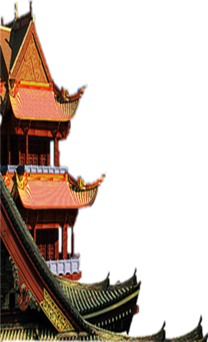
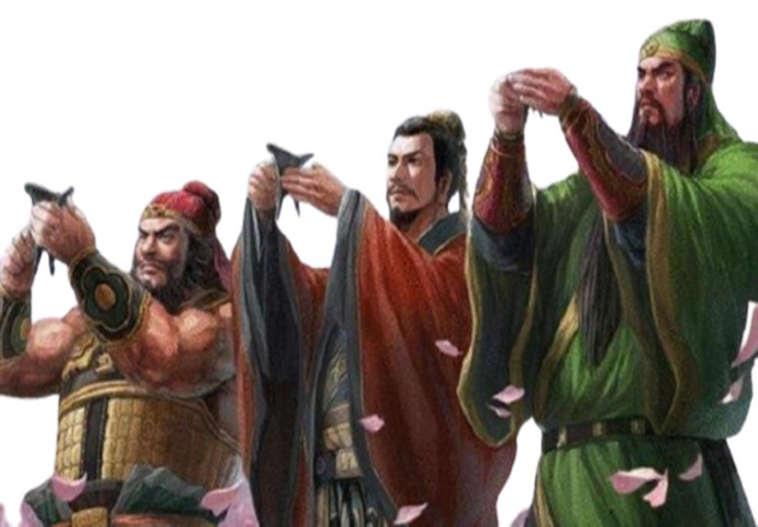
Tiết…:
HỒI TRỐNG CỔ THÀNH
- Trích “Tam Quốc diễn nghĩa” của La Quán Trung-

Slide 2

I
Khởi động

Slide 3


HOÀN THIỆN BẢNG SAU TRONG VÒNG 5 PHÚT
K Điều em đã biết | W Điều em muốn biết | L Điều em mong muốn biết thêm

Slide 4
II
Ôn tập và nâng cao

Slide 5
La Quán Trung là người rất có tài văn chương, rất giỏi về từ khúc, câu đối, lại viết cả các loại kịch, nhưng nổi tiếng nhất là về tiểu thuyết. Ông được xem là người đầu tiên đóng góp xuất sắc cho trường phái tiểu thuyết lịch sử thời Minh - Thanh ở Trung Quốc. “Tác phẩm tiêu biểu nhất của ông là “Tam quốc diễn nghĩa” ra đời vào đầu thời Minh (1368 - 1644. Tác phẩm phơi bày cục diện chính trị Trung Hoa với đường nét nổi bật là cát cứ phân tranh, chiến tranh liên miên, nhân dân đau khổ điêu linh. Từ đó, thể hiện nguyện vọng của nhân dân: đất nước hòa bình thống nhất và có một triều đình “nhân chính” với ông vua thương dân được gửi gắm vào Lưu Bị và nhà Thục. Khi viết, tác giả tỏ rõ thái độ nhất quán tôn Lưu biếm Tào (ca ngợi Lưu Bị chê bai Tào Tháo). Vì lẽ đó, các nhân vật Lưu Bị, Quan Công, Trương Phi, Khổng Minh, Triệu Vân được tác giả thể hiện những phẩm chất sáng ngời về lòng nhân hậu, trung nghĩa, trí dũng. Ngược lại, Tào Tháo trở thành kẻ tuyệt gian, tàn nhẫn. Một trong những nhân vật được nhắc đến nhiều nhất trong “Tam quốc diễn nghĩa” của La Quán Trung là nhân vật Quan Công.
Câu 1:
Giới thiệu về tác giả, tác phẩm ?
(Mở bài)

Slide 6
- Nội dung của “Hồi trống Cổ Thành” được tóm tắt trong câu văn "Chém Sái Dương anh em hòa giải ; Hồi Cổ Thành tôi chúa đoàn viên". Đoạn trích này đã thể hiện khá rõ những đặc sắc nghệ thuật trần thuật và nghệ thuật xây dựng nhân vật của Tam quốc diễn nghĩa. Diễn biến cốt truyện trong đoạn trích gồm các sự kiện: Quan Công vốn phải náu mình ở đất Tào, nghe tin Lưu Bị đang ở với Viên Thiệu nên bỏ Tào, dắt hai chị dâu đi tìm anh. Trên đường đi tìm Lưu Bị, Quan Công đã trải qua nhiều thử thách như phải vượt qua 5 cửa quan của Tào Tháo. Đến đoạn trích, lại rơi vào tình thế trớ trêu: bị Trương Phi nghi ngờ bội nghĩa và phản ứng quyết liệt. Đây được coi là cửa ải thứ sáu mà Quan Công phải vượt qua và cửa ải này khó khăn, ngặt nghèo hơn 5 ải cửa trước.
Câu 2:
Trong đoạn trích, tác giả đã đặt nhân vật vào tình huống thử thách như thế nào?

Slide 7
- Hai anh em Quan Công – Trương Phi gặp nhau ở Cổ Thành:
+ Qua lời người dân địa phương, Trương Phi ở núi Mang Đãng, vào thành vay lương thực nhưng quan huyện không cho vay nên đuổi quan huyện đi, chiếm lấy thành. Mộ quân, tậu ngựa, chứa cỏ, tích lương nay có đến ba nghìn quân mã.
+ Quan Công nghe tin Trương Phi vui mừng khôn xiết, nóng lòng muốn được gặp lại người huynh đệ xa cách nên sai Tôn Càn vào thành báo tin. Trương Phi nghi ngờ Quan Công hàng Tào nên giận dữ vác mâu ra đón, đòi trừng trị. Quan Công phải trải qua thử thách để hóa giải mối nghi ngờ của Trương Phi, chứng minh sự trong sạch của mình.
=> Trong tình thế ấy hai nhân vật bộc lộ phẩm chất và tính cách.

Slide 8
- Giới thiệu nhân vật Quan Công trong tác phẩm
+ Ngoại hình: Trong Tam Quốc diễn nghĩa Quan Công được miêu tả mình cao 9 thước (tương đương 2 mét), mặt đỏ như gấc, mắt phượng mày tằm, râu dài hai thước, oai phong lẫm liệt.
+ Nếu Lưu Bị được mệnh danh là tuyệt nhân, Khổng Minh là người tuyệt trí, Tào Tháo tuyệt gian thì Quan Công được đánh giá là người tuyệt dũng (dũng cảm) và tuyệt nghĩa (trung nghĩa và tín nghĩa: trung thành với nhà Hán và có được lòng tin của an em, bạn bè).
+ Quan Công là người đứng đầu trong số ngũ hổ tướng của nhà Thục Hán.
+ Tính cách của vị võ tướng "uy chấn Hoa Hạ" này lại kiêu ngạo, tự phụ. Cũng bởi vậy mà vào thời bấy giờ, dù nhân tài nổi lên khắp nơi, quần hùng thi nhau tranh bá, nhưng số người có thể được Quan Vân Trường coi trọng lại chỉ đếm trên đầu ngón tay.
Câu 3:
Theo em, nhân vật Quan Công trong tác phẩm là người như thế nào? Để phân tích nhân vật Quan Công trong đoạn trích, em cần phải nêu những luận điểm nào?

Slide 9
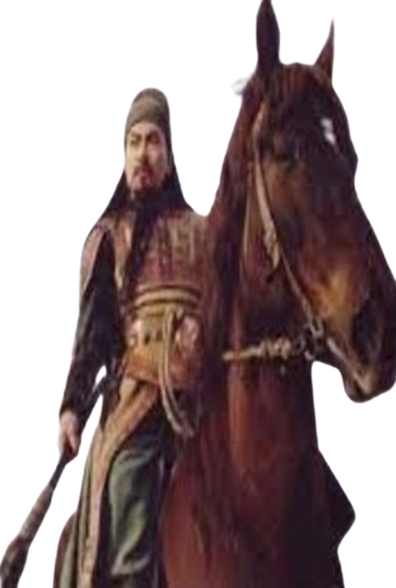
- Để phân tích nhân vật Quan Công trong đoạn trích cần có các luận điểm:
+ Quá trình Quan Công minh oan, lấy lại lòng tin của Trương Phi đã thể hiện phẩm chất, tính cách của nhân vật
+ Ý nghĩa của hồi trống Cổ thành.
+ Rút ra những đánh giá về nghệ thuật xây dựng nhân vật và vai trò của nhân vật.

Slide 10
- Quan Công là người hiểu thời thế, tinh tế và khéo léo, là một người anh chín chắn, đúng mực:
- Quan Công là người hiểu thời thế, tinh tế và khéo léo, thể hiện được lòng trung, bảo vệ được mình và 2 chị dâu.
- Khi bị Trương Phi hiểu lầm luôn vẫn điềm đạm, bình tĩnh để gỡ bỏ những hiểu lầm. Trương Phi hăm hở vác xà mâu đâm, Quan Công một mực né mũi đao, không đánh lại Trương Phi, cho thấy Quan Công là người trọng nghĩa, với anh em tình thâm không dùng vũ khí. Trước sự nóng nảy của Trương Phi, Quan Công vẫn xưng "ta" gọi Trương Phi là "hiền đệ", “em” lời lẽ mềm mỏng, ôn tồn “em không biết, ta cũng khó nói” và nhắc lại kết nghĩa vườn đào “Hiền đệ cớ sao như thế. Há quên kết nghĩa vường đào ru”.
- Khi biết lí do Trương Phi nổi giận, bản thân không thể thanh minh được nên Quan Công cầu cứu hai chị dâu thanh minh cho mình. “Chuyện này em không biết, ta cũng khó nói, may có hai chị ở đây, em đến mà hỏi”.
Câu 4:
Nhận xét về cách ứng xử của Quan Công trong đoạn trích.

Slide 11
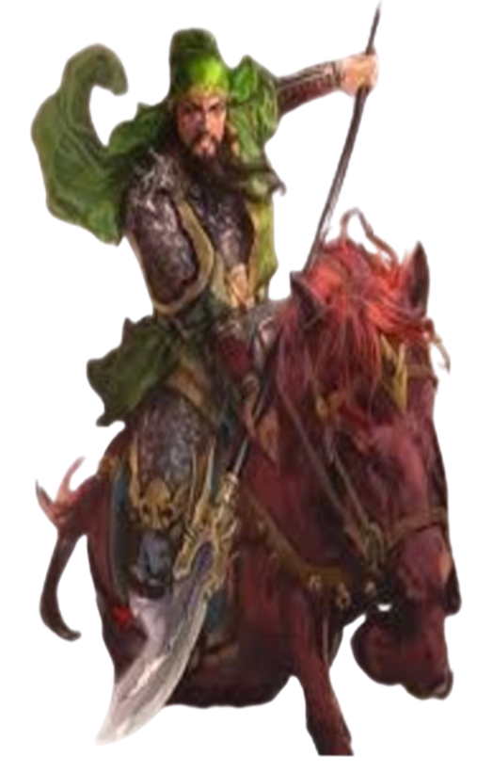
Quan Công vốn rất tự phụ, ít khi nhún nhường ai, nhưng trong trường hợp đặc biệt này, trước cơn giận của Trương Phi, lại rất nhũn nhặn, mềm mỏng, không vì mình bị trách oan mà tức giận với huynh đệ của mình. Ở đây hiện lên một Quan Công là một người anh chín chắn, đúng mực.

Slide 12
- Khi Sái Dương xuất hiện, Quan Công bị dồn vào thế bí khiến nghi ngờ của Trương Phi càng sâu. Cách giải quyết nghi ngờ là Quan Công tự ra điều kiện để lấy lại lòng tin của Trương Phi: chém đầu Sái Dương, chớp thời cơ để chuyển từ thế bị động sang chủ động giải oan, chấp nhận cả thử thách của Trương Phi là chém rơi đầu Sái Dương trong ba hồi trống. Quan Công sẵn sàng hành động và dùng hành động để chứng tỏ lòng trung.
- Khí phách, tài nghệ của Quan Công càng được thể hiện rõ qua việc mới chưa dứt một hồi trống, đầu Sái Dương đã rơi xuống đất. Việc Quan Công chém được Sái Dương không hề khó nhưng mà lại rất có ý nghĩa bởi ấy là cách độc nhất vô nhị để Quan Công giải oan. Sự giải oan cũng không mấy gian khổ nhưng mà nó trình bày thái độ, tình cảm dứt khoát và trắng đen rõ ràng của Quan Công và Trương Phi.
Câu 5:
Nhận xét về khí phách và tài nghệ của Quan Công trong đoạn trích.

Slide 13

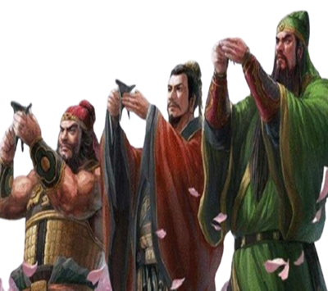
- Để thuyết phục hơn, Quan Công còn bắt một tên lính Tào để hắn kể lại đầu đuôi cho Trương Phi hiểu. Trương Phi hỏi kĩ chuyện ở Hứa Đô mới tin và mời hai chị dâu vào thành. Về đến nhà, nghe những việc Vân Trường đã trải qua, Trương Phi khóc và sụp lạy anh.
=> Tác giả đã hình thành một cảnh huống rất rực rỡ để vừa ca tụng tình cảm anh em gắn bó tình nghĩa của Lưu, Quan, Trương vừa biểu hiện rõ tính cách thẳng ngay của Trương Phi và đức độ của Quan Công.

Slide 14
Câu 6:
- Nhân vật Trương Phi trong tác phẩm
+ Trương Phi là một trong ngũ hổ tướng của Lưu Bị, một anh hùng lừng lẫy thời Tam Quốc.
+ Trong Tam Quốc diễn nghĩa Trương Phi được miêu tả mình cao tám thước, đầu báo mắt tròn, râu hùm hàm én, tiếng như sấm động. Khắc họa chân dung nhân vật này, tác giả La Quán Trung có đoạn viết: “…tiếng vang như sấm, nhanh như ngựa, râu cọp hàm én, đầu beo mắt lồi”.
+ Nổi tiếng với tính cách bộc trực, thà chết chứ không chịu khuất phục, luồn cúi dưới trướng của kẻ thù, có thể nói Trương Phi là nhân vật đại diện cho chữ “trung”…
+ Ngay thẳng, không ít lần tỏ ra khôn ngoan, mưu trí và là người rất phục thiện, nhưng nét tính cách nổi bật của Trương Phi là rất nóng nảy. Đây cũng là lí do dẫn đến tình huống nghi ngờ Quan Vân Trường thất tín và cũng là nguyên nhân chính dẫn đến cuộc đối đầu căng thẳng ở Cổ thành.
Nhân vật Trương Phi trong tác phẩm là người như thế nào? Để phân tích nhân vật Trương Phi trong đoạn trích, em cần phải nêu những luận điểm nào?

Slide 15
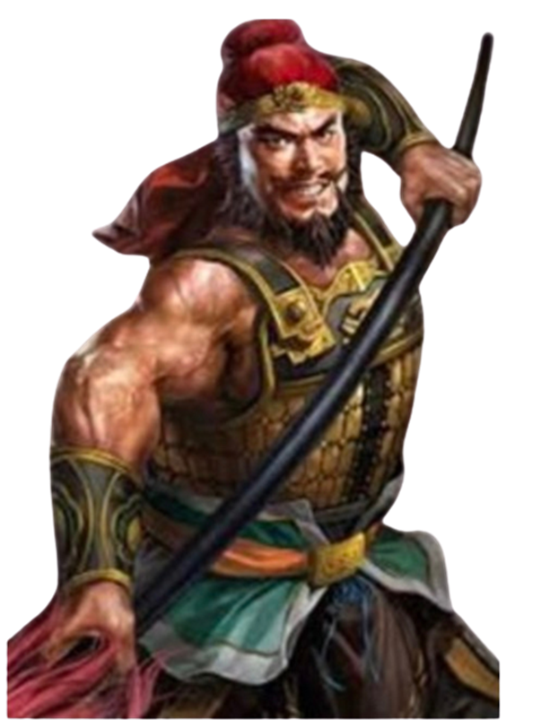
- Để phân tích nhân vật Trương Phi trong đoạn trích cần có các luận điểm:
+ Quá trình Trương Phi nghi ngờ, thử thách Quan Công và tính cách, phẩm chất của nhân vật
+ Ý nghĩa của hồi trống Cổ thành.
+ Rút ra những đánh giá về nghệ thuật xây dựng nhân vật và vai trò của nhân vật.

Slide 16
* Trương Phi nóng nảy, bộc trực, ngay thẳng, trắng đen rõ ràng.
- Quan điểm, lập trường của Trương Phi được trình bày rất rõ ràng, rành mạch qua câu nói với hai chị dâu và Quan Công: “Trung thần thà chết chứ không chịu nhục, có nhẽ đâu nam nhi lại thờ hai chủ”. Theo Trương Phi, người nào thờ hai chủ, đấy là kẻ tiểu nhân, phản bội.
- Từ lập luận ấy, Trương Phi suy xét, suy đoán về sự xuất hiện của Quang Công. Quan Công bất chợt trở về sau khi bỏ lại anh mà đầu hàng Tào Tháo, vốn là kẻ thù của Lưu Bị. Không chỉ vậy Quan Công lúc ở dưới trướng Tào Tháo còn được phong hầu tứ tước, Quan Công đã quy phục Tào Tháo. Do vậy sự trở về của Quan Công là để gạt gẫm Trương Phi, hòng chiếm Cổ Thành.
- Khi nghe tin Quan Công đến Trương Phi không nói không rằng, mặc áo giáp, vác mâu lên ngựa, dẫn theo một nhìn quân đi tắt ra cửa Bắc, định trừng trị Quan Công.
Câu 7:
Nét tính cách nổi bật nhất của Trương Phi là gì? Nêu dẫn chứng trong đoạn trích.

Slide 17
- Khi đối mặt với Quan Công, không nói vòng vo dài dòng:
+ Hành động, biểu cảm: Trương Phi tức giận nên mắt trợn tròn xoe, râu hùm vểnh ngược, hò hét như sấmvác mâu ra đâm.
+ Lập luận buộc tội: Trương Phi buộc tội Quan Công ba lần với ba tội danh:
++ Tội vong ân, bội nghĩa: “Mày đã bội nghĩa, còn mặt mũi nào đến gặp tao nữa”. Chẳng phải là anh em nữa, giờ đây Trương Phi xưng luôn “mày- tao”. Điều này thể hiện thái độ dứt khoát, cương quyết.
++ Tội bất trung: “Mày đã bỏ anh, hàng Tào Tháo, được phong hầu tứ tước nay lại đến lừa tao, tao quyết hầu sống chết với mày”.
++ Tội bất nhân: “Mày cũng nói láo, nó đâu có bụng tốt, nó lại đây là để bắt ta đó”.
=> Trương Phi bộc trực, nóng nảy nhưng ngay thẳng, lập luận xác đáng, quyết không dung thứ cho kẻ hai lòng. Đây được xem là tính cách của trung thần ở thời phong kiến.
- Khi Quan Công thanh minh:
Trương Phi giận dữ, khinh miệt "mày đã bội nghĩa còn mặt nào đến gặp tao nữa?". Hai chị và Tôn Càn thanh minh chỉ như đổ thêm dầu vào lửa, Trương Phi cho là Quan Công phụ nghĩa, lừa cả hai chị.

Slide 18
- Giữa lúc đó, tướng Tào xuất hiện tuy khiến cơn giận của Trương Phi thêm bùng nổ. Tuy nhiên, đây cũng chính là nút mở, giúp Quan Công giải oan. Trước yêu cầu của Quan Công chứng thực lòng trung thành của mình bằng cách chém đầu tướng Tào, Trương Phi nhận lời, nhưng đưa ra điều kiện thử thách Quan Công là phải chém đầu tướng Tào trong ba hồi trống. Đó cũng là một phần của khí chất khảng khái của người anh hùng thời loạn, không nói nhiều mà phải chứng minh bằng hành động.
- Trương Phi sau đó thẳng tay đánh trống. Dường như bao nhiêu sự tức giận, bao nhiêu mối ngờ vực vì Quan Trường thất tín đã dồn hết vào cánh tay mạnh mẽ gõ trống. Đó là cách Trương Phi phân biệt trái phải, đúng sai một cách rạch ròi. Đó không chỉ là phép thử dùng cái chết và sự sống khẳng định sự cương trực, thẳng thắn, chính nghĩa. Mà hơn nữa qua đó, Trương Phi còn ngầm thể hiện gửi gắm hy vọng Quan Công không phản bội lời thề nơi vườn đào năm xưa.
Câu 8:
Trương Phi là người có nghĩa khí như thế nào?

Slide 19
* Trương Phi thận trọng, tinh tế:
- Không hổ danh là tướng dưới tướng Lưu Bị, Quan Công đã không làm Trương Phi buồn lòng, thất vọng. Chưa dứt một hồi trống, tướng Tào đã bị hạ gục. Điều đó đã giúp hiểu lầm giữa Quan Công và Trương Phi dần được hóa giải. Nếu ban đầu gặp Quan Công, Trương Phi nóng giận bao nhiêu thì giờ lại thận trọng bấy nhiêu.
- Khi Quan Công đã chém đầu Sái Dương, Trương Phi vẫn còn nghi ngờ, hỏi kĩ tên lính bị bắt, bắt hắn thuật lại chuyện ở Hứa Đô. Trương Phi chưa tỏ ngay thái độ, đưa hai chị dâu vào thành. Khi nghe kể hết mọi chuyện, bấy giờ Trương Phi mới tin hoàn toàn tin tưởng Quan Công
Câu 9:
Trương Phi còn có những phẩm chất, nét tính cách nào? Nêu rõ những phẩm chất, tính cách đó.

Slide 20
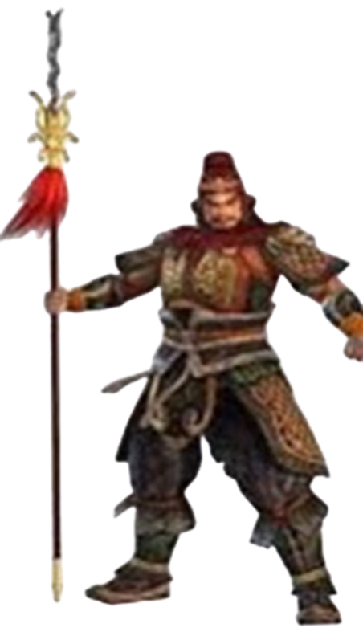
* Trương Phi biết nhân lỗi, sống tình cảm:
Khi hiểu rõ đầu đuôi, Trương Phi vô cùng xúc động trước hành trình gian khổ, nguy hiểm mà Quan Công đã trải. Nhân vật đã “rỏ nước mắt”, thụp lạy Quan Công. Trương Phi có thể sẵn sàng cầm giáo xông vào Quan Công khi hiểu lầm nhưng cũng có thể quỳ sụp xuống xin lỗi vì biết mình đã hiểu nhầm anh cho thấy Trương Phi là người nóng nảy, có phần lỗ mãng nhưng biết nhận lỗi, phục thiện. Giọt nước mắt của Trương Phi đã cho thấy rõ tấm lòng, tình cảm của Trương Phi với Quan Công.

Slide 21
- Hồi trống có ý nghĩa tạo không khí chiến trận cho hồi kể.
- Hồi trống thách thức: để thử thách lòng trung thành của Quan Công, thử thách tài năng của Quan Công. Hồi trống vang lên cũng có nghĩa là Quan Công phải lao vào một cuộc chiến đối mặt với kẻ thù, đối mặt với hiểm nguy và cái chết. Tiếng trống giục giã như hối thúc nhân vật hành động.
- Hồi trống giải oan: Quan Công đã không ngần ngại chấp nhận lời thách thức của Trương Phi để khẳng định lòng trung thành của mình. Bản thân sự dũng cảm đó đã thể hiện được tấm lòng Quan Công. Hơn thế nữa, ngay khi chưa dứt một hồi trống, đầu Sái Dương đã rơi xuống đất, và những tiếng trống tiếp theo đó chính là để minh oan cho Quan Công.
- Hồi trống đoàn tụ: Kết thúc ba hồi trống, Quan Công giết tướng giặc, mọi nghi ngờ được hóa giải, và đó là lúc mà các anh hùng đoàn tụ.
Câu 10:
Nêu ý nghĩa của hồi trống Cổ thành.

Slide 22
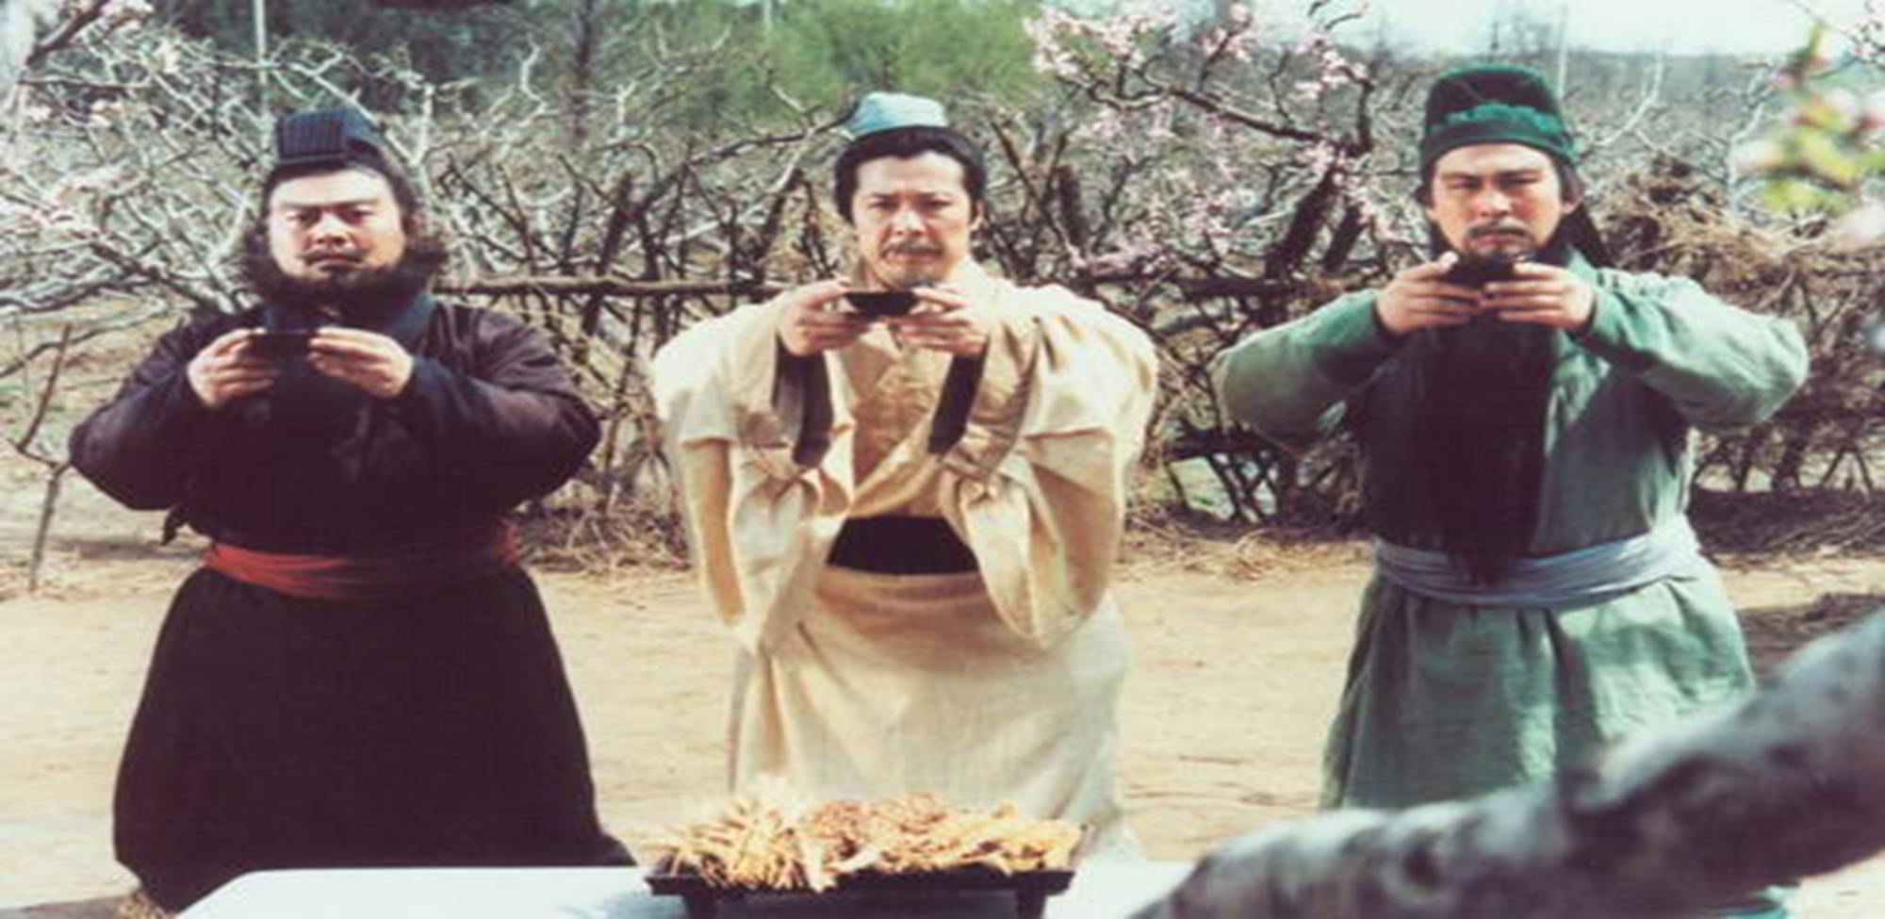
=> Hồi trống còn có ý nghĩa ngợi ca tình nghĩa huynh đệ, ngợi ca tấm lòng trung nghĩa của các anh hùng. Tiếng như reo vui chúc mừng cuộc hội ngộ của hai anh em, biểu dương tinh thần cương trực của Trương Phi, lòng trung nghĩa của Quan Công, ca ngợi tình nghĩa vườn đào của ba anh em Lưu – Quan – Trương. Vì vậy có thể nói hồi trống Cổ Thành chính là linh hồn, kết tinh mọi yếu tố nội dung và nghệ thuật của văn bản.

Slide 23
1. Nghệ thuật
Thành công của Hồi trống cổ thành trước hết do nghệ thuật kể chuyện đặc sắc, hấp dẫn. Tình huống gặp gỡ giữa Quan Công và Trương Phi căng thẳng, giàu kịch tính. Nghệ thuật xây dựng nhân vật sắc nét, tính cách của nhân vật chủ yếu bộc lộ qua hành động, lời nói, không đi sâu và nội tâm. Mâu thuẫn được dẫn dắt nhanh, phát triển vững chắc và giải quyết đột ngột, tạo sức hấp dẫn. Lối kể chuyện giản dị, không tô vẽ, không bình phẩm để tập trung vào hành động thể hiện tính cách nhân vật. Chi tiết truyện đặc sắc, đặc biệt là chi tiết hồi trống có ý nghĩa thách thức và minh oan. Chính vì thế những nhân vật điển hình của Tam quốc diễn nghĩa đã trở nên rất thân thuộc đối với văn hoá và người đọc phương Đông.
Câu 11:
Rút ra những nhận xét về nội dung và nghệ thuật của đoạn trích.

Slide 24
2. Nội dung
Chỉ với đoạn trích Hồi trống Cổ Thành mà hai nhân vật Quan Công và Trương Phi đã nổi lên vẻ đẹp sáng ngời về lòng nhân nghĩa, sự thật thà và chân tình của tình anh em, tôi chúa. Là tiểu thuyết khai thác đề tài chiến trận nhưng mà “Tam quốc diễn nghĩa”đã để lại rất nhiều những câu chuyện giáo dục tình nghĩa, giáo dục lối sống, lối xử sự theo tiêu chuẩn Nhân, Lễ, Nghĩa, Trí, Tín của người quân tử phương Đông.

Slide 25
III
Luyện tập

Slide 26
ĐỌC VĂN BẢN VÀ THỰC HIỆN YÊU CẦU
“Huyền Đức bấy giờ sợ Tháo nghi mình có mưu đồ gì, bèn làm một vườn rau ở sau nhà, ngày ngày vun xới, tưới tắm để làm cho Tháo khỏi ngờ.
Quan, Trương thấy vậy hỏi rằng:
- Anh không lưu tâm đến việc lớn thiên hạ, học làm chi cái việc của kẻ tiểu nhân này?
Huyền Đức nói:
- Hai em biết đâu ý anh!
Hai người từ đó không dám nói gì nữa.
Một hôm, Quan Vũ, Trương Phi cùng đi chơi vắng, Huyền Đức đang lom khom tưới rau, bỗng thấy Hứa Chử và Trương Liêu dẫn vài chục người vào vườn, nói rằng:
- Thừa tướng sai chúng tôi đến mời sứ quân đến ngay phủ.
Huyền Đức giật mình hỏi:
- Việc gì khẩn cấp thế, hai ông?
Hứa Chử thưa:
- Không rõ. Chúng tôi chỉ biết vâng lệnh đến mời.

Slide 27
Tháo và Huyền Đức cùng dựa vào lan can ngắm xem, Tháo hỏi:
- Sứ quân có biết rồng nó biến hoá thế nào không?
Huyền Đức nói:
- Tôi chưa được tường.
Tháo nói:
- Rồng thì lúc to, lúc nhỏ, lúc bay, lúc nấp. Lúc to thì nổi mây phun mù; lúc nhỏ thì thu hình ẩn bóng; khi bay ra thì liệng trong trời đất; khi ẩn thì núp ở dưới sóng. Nay đang mùa xuân, rồng gặp thời biến hoá, cũng như người ta lúc đắc chí, tung hoành trong bốn bể. Rồng ví như anh hùng trong đời. Huyền Đức lâu nay đã đi khắp bốn phương, bao nhiêu anh hùng đời nay, hẳn đã biết cả, xin thử nói cho nghe.
Huyền Đức thưa:
- Bị này người trần mắt thịt, biết đâu được anh hùng.
Tháo nói:
- Huyền Đức không nên nhún mình quá!
Huyền Đức nói:
- Bị này được nhờ ơn Thừa tướng làm quan trong triều, anh hùng trong thiên hạ thực không được biết.
Tháo nói:
- Đã đành không biết mặt nhưng cũng có nghe tiếng chứ?

Slide 28
Huyền Đức theo hai người vào phủ yết kiến Tháo, Tháo cười nói rằng:
- Huyền Đức độ này ở nhà làm một việc lớn lao đấy nhỉ!
Huyền Đức sợ tái mặt. Tháo cầm tay Huyền Đức dắt vào vườn sau nhà, nói rằng:
- Huyền Đức học làm vườn, chắc không phải là một việc dễ dàng?
Huyền Đức bấy giờ mới vững dạ, đáp rằng:
- Không có việc gì, làm để tiêu khiển đó thôi.
Tháo nói:
- Vừa rồi thấy trên cành mai đã có quả xanh, sực nhớ khi trước đi đánh Trương Tú, đi đường không có nước, tướng sĩ khát cào cuống họng. Bấy giờ ta nghĩ được một kế, cầm roi vờ trỏ nói rằng: Trước mặt có rừng mơ. Quân sĩ nghe thấy nói đến mơ, ai cũng ứa nước dãi, đỡ được khát nước. Nay có mơ thật, nên hái xuống mà thưởng. Vả lại rượu nấu vừa chín, cho nên mời sứ quân đến tiểu đình uống rượu.
Huyền Đức bấy giờ trấn tĩnh lại được, theo đến tiểu đình, đã thấy bày mâm bát, giữa bàn bày một đĩa mơ xanh, một bình rượu nóng.
Hai người ngồi đối diện, ăn uống vui vẻ. Lúc rượu ngà ngà say, chợt thấy mây đen mù mịt, cơn mưa to sắp đến.
Quân hầu trỏ lên trời, bẩm:
- Có vòi rồng lấy nước.

Slide 29
Huyền Đức nói:
- Viên Thuật ở Hoài Nam, binh lương nhiều, có thể cho là anh hùng được chăng?
Tháo cười nói:
- Xương khô trong mả, chỉ nay mai là ta bắt được!
Huyền Đức lại nói:
- Anh Viên Thuật là Viên Thiệu ở Hà Bắc, bốn đời làm tam công, có nhiều đầy tớ cũ; hiện nay như con hổ dữ hùng cứ ở Kí Châu; bộ hạ nhiều tay tài giỏi, có thể cho là anh hùng được chăng?
Tháo lại cười nói:
- Viên Thiệu ngoài mặt mạnh bạo, trong bụng nhút nhát, thích mưu mẹo mà không quyết đoán, làm việc lớn lại lo đến bản thân, thấy lợi nhỏ thì lại quên mình, không thể gọi là anh hùng được.
Huyền Đức lại nói:
- Có một người nổi tiếng trong tám kẻ tuấn kiệt, uy danh khắp cả chín châu, là Lưu Cảnh Thăng, có thể cho là anh hùng được chăng?
Tháo lại cười:
- Lưu Biểu có hư danh nhưng không có thực tài, không phải anh hùng.
Huyền Đức lại nói:
- Có một người, sức lực đương khoẻ, đứng đầu xứ Giang Đông, là Tôn Bá Phù, hẳn là anh hùng?

Slide 30
Tháo nói:
- Tôn Sách nhờ danh tiếng của bố, không phải anh hùng.
Huyền Đức nói:
- Lưu Quý Ngọc ở Ích Châu có phải là anh hùng không?
Tháo nói:
- Lưu Chương tuy là tôn thất nhưng chỉ như con chó giữ nhà, sao gọi là anh hùng được?
Huyền Đức lại nói:
- Như bọn Trương Tú, Trương Lỗ và Hàn Toại thì thế nào?
Tháo vỗ tay cười to:
- Lũ tiểu nhân nhung nhúc ấy thì nói làm gì?
Huyền Đức nói:
- Ngoài những người ấy ra, Bị thực không còn biết ai nữa.
Tháo nói:
- Anh hùng là người trong bụng có chí lớn, có mưu cao, có tài bao trùm được cả vũ trụ, có chí nuốt cả trời đất kia.

Slide 31
Huyền Đức mới hỏi:
- Ai có thể xứng đáng được như thế?
Tháo lấy tay trỏ vào Huyền Đức, rồi lại trỏ vào mình nói rằng:
- Anh hùng trong thiên hạ bây giờ chỉ có sứ quân và Tháo mà thôi.
Huyền Đức nghe nói giật nảy mình, bất giác thìa, đũa cầm ở tay rơi cả xuống đất. Đúng lúc ấy, cơn mưa sắp đến, có một tiếng sấm rền vang. Huyền Đức ung dung cúi xuống nhặt đũa và thìa, nói tảng rằng:
- Gớm thật! Tiếng sấm dữ quá!
Tháo cười hỏi rằng:
- Trượng phu cũng sợ sấm à?
Huyền Đức nói:
- Đức thánh ngày xưa gặp lúc sấm dữ gió to cũng đổi sắc mặt, sao tôi lại không sợ!
Huyền Đức đã che đậy được hết việc mình đánh rơi cả thìa đũa khi nghe Tháo gọi mình là anh hùng.
Tháo thấy thế không nghi ngờ gì Huyền Đức nữa.
(Trích “Tam quốc diễn nghĩa” của La Quán Trung)

Slide 32
TRẮC NGHIỆM
Câu 1:
A. Chỉ có lời người kể chuyện
B. Chỉ có lời nhân vật
C. Lời người kể chuyện là chủ yếu, lời nhân vật không nhiều
D. Lời nhân vật là chủ yếu, lời người kể chuyện rất ít chỉ đủ để dẫn chuyện.
Nhận xét nào sau đây về lời kể chuyện trong đoạn trích là đúng?

Slide 33
A. Lưu Bị đầu hàng, theo Tào Tháo.
B. Lưu Bị bị Tào Tháo bắt làm con tin và Tào ra sức thuyết phục Lưu Bị theo Ngụy.
C. Lưu Bị thế lực còn yếu, đang nương náu trên đất Tào, nhẫn nhịn chờ thời để mưu đồ nghiệp lớn.
D. Lưu Bị đã có nơi làm căn cứ địa vững chắc song lực lượng còn yếu nên giả vờ theo Tào Tháo để bảo toàn lực lượng.
Câu 2:
Tình thế của Lưu Bị trong đoạn trích Tào Tháo uống rượu luận anh hùng là:

Slide 34
A. Nhân vật Tào Tháo là người tham gia và kể lại câu chuyện
B. Người kể chuyện ẩn danh là tác giả
C. Nhân vật Lưu Bị là người tham gia và kể lại câu chuyện
D. Nhân vật “Tôi”
Câu 3:
Người kể chuyện trong đoạn trích là ai?

Slide 35
Câu 4:
Chọn từ đúng nhất diễn tả được bản chất của Tào Tháo bộc lộ qua câu nói của y: Huyền Đức độ này ở nhà làm một việc lớn lao đấy nhỉ!
A. Trọng người tài
B. Khinh bạc
C. Trịch thượng
D. Đa nghi

Slide 36
Câu 5:
A. Vì Lưu Bị không đủ hiểu biết.
B. Vì sợ quan niệm của mình không đúng ý Tào Tháo.
C. Vì Lưu Bị muốn giữ kín quan niệm anh hùng và chí lớn của mình.
D. Vì muốn tham khảo quan niệm của Tào Tháo rồi mới nói.
Vì sao Tào Tháo hỏi nhưng Lưu Bị không trực tiếp đưa ra quan niệm của mình về người anh hùng?

Slide 37
A. Khi Tào Tháo cho người mời Lưu Bị đến tướng phủ và khi Lưu Bị được Tào Tháo gọi là anh hùng.
B. Khi Tào Tháo cho người mời Lưu Bị đến ngay tướng phủ và khi Tào Tháo buông câu nói lửng lơ: Huyền Đức độ này ở nhà làm một việc lớn lao đấy nhỉ.
C. Khi Tào Tháo buông câu nói lửng lơ: Huyền Đức độ này ở nhà làm một việc lớn lao đấy nhỉ và khi Tào Tháo nói về sự tầm thường của Viên Thuật: Xương khô trong mả, chỉ nay mai là ta bắt được.
D. Khi Tào Tháo buông câu nói lửng lơ: Huyền Đức độ này ở nhà làm một việc lớn lao đấy nhỉ và khi Lưu Bị được Tào Tháo gọi là anh hùng.
Câu 6:
Trong đoạn trích, hai lần Tào Tháo làm cho Lưu Bị giật mình. Đó là:

Slide 38
Câu 7:
A. Có chí lớn và mưu cao, thống trị được thiên hạ
B. Có chí lớn, mưu cao, tài bao trùm vũ trụ, thống trị được thiên hạ
C. Phải thống trị được thiên hạ
D. Nổi danh và thống trị trong thiên hạ
Quan niệm về người anh hùng “Anh hùng là người trong bụng có chí lớn, có mưu cao, có tài bao trùm được cả vũ trụ, có chí nuốt cả trời đất kia” của Tào Tháo cho thấy người anh hùng phải có những
tố chất nào?

Slide 39
ĐỌC VĂN BẢN VÀ THỰC HIỆN YÊU CẦU
(1) Căn nhà của gia đình Cleary nằm trên một ngọn đồi cao hơn nhà kho và chuồng ngựa chừng ba mươi mét. Hầu hết nhà cửa ở Tân Tây Lan được xây bằng gỗ không có lầu dài và rộng để khi có động đất thì không bị sập tất cả. Chung quanh nhà mọc đầy những cây đậu chổi mùa này trĩu nặng những bông hoa vàng; cỏ mọc bao la, xanh rì phần nhiều các đồng cỏ nuôi súc vật. Ngay giữa mùa đông, có những mảng tuyết suốt cả ngày không tan vì rợp bóng mát, cỏ vẫn không vàng úa. Rồi mùa hè dài và dịu dàng mang trả lại thiên nhiên một màu xanh đậm. Mưa cũng không quá nặng hạt để có thể làm gãy những loài cây mảnh khảnh nhất. Tai họa ở Tân Tây Lan gầm lên từ lòng đất chứ không bao giờ sa xuống từ trên trời. Bao giờ cũng thế, con người ở sống ở nơi đây như luôn ở trong một đợi chờ thấp thỏm trước sự chuyển động tưởng chừng nghe thấy dưới chân mình những tiếng âm thanh không ngớt vang rội từ lòng đất. Vì rằng bên trong lòng đất ẩn chứa một sức mạnh kinh hoàng, một sức mạnh có biên độ dữ dội đến nỗi cách đấy ba mươi năm một quả núi nguyên vẹn đã bị xóa mất hoàn toàn.

Slide 40
(2) Dù thế, đất ở đây thật hiền hòa hiếu khách. Từ nhà nhìn ra xa là một cánh đồng xanh như màu ngọc bích trên chiếc nhẫn đính hôn đường viền của Fiona Cleary. Đường viền của các ngọn đồi vẽ lên nền trời màu xanh nhạt; ngọn núi Egmont cao ba ngàn mét như muốn đâm thủng các tầng mây. Sườn núi hai bên khoác màu trắng của tuyết hết sức cân đối khiến cho Frank vội vã vì anh nhớ lời cha dặn không được rời bỏ lò rèn. Lệnh của cha anh lúc nào cũng nghiêm khắc. Đi vòng vào nhà, Frank bắt gặp mấy đứa em.
(3) Chính Frank đã đưa mẹ đi Wahine để mua búp bê cho Meggie, tuy nhiên anh đã phải tự hỏi điều gì đã phải thúc đẩy mẹ anh chịu tiêu xài như thế. Với mẹ, một món quà sinh nhật phải là một thứ có gì lợi ích cho cuộc sống hiện tại gia đình không dư dả tiền để phung phí. Không bao giờ mẹ anh mua đồ chơi cho bất cứ ai để làm quà sinh nhật. Các con của bà nhân ngày này đều nhận được quần áo. Ngày sinh nhật hoặc Noel là dịp để sắm thêm món gì đó cho tủ quần áo còn rất trống trải. Có lẽ mẹ đã bắt gặp cái nhìn thèm muốn của Meggie trong lần ra tinh. Khi Frank hỏi mẹ về quyết định bất thường này bà chỉ nói đôi ba câu về niềm mong ước của mấy cô bé có được con búp bê rồi bà chuyển sang đề tài khác”.
(Trích “Tiếng chim hót trong bụi mận gai”, Colleen McCulough,
Nguồn: https://dtruyen.com)

Slide 41
TRẮC NGHIỆM
Câu 1:
A. Mĩ
B. Úc
C. Nga
D. Pháp
Tác giả tiểu thuyết “Tiếng chim hót trong bụi mận gai” Colleen McCulough là người nước nào?

Slide 42
Câu 2:
A. Lời người kể chuyện là tác giả
B. Lời nhân vật Meggie
C. Lời nhân vật Frank
D. Đối thoại của nhiều nhân vật
Đoạn văn bản là lời của tác giả hay lời nhân vật?

Slide 43
Câu 3:
A. Chung quanh nhà mọc đầy những cây đậu chổi mùa này trĩu nặng những bông hoa vàng
B. Được xây bằng gỗ, có lầu dài và rộng.
C. Phải có nhà kho và chuồng ngựa
D. Được xây bằng gỗ không có lầu dài và rộng để khi có động đất thì không bị sập tất cả.
Theo văn bản, hầu hết nhà cửa ở Tân Tây Lan được xây dựng như thế nào?

Slide 44
A. Vì bà bắt gặp cái nhìn thèm muốn của Meggie và biết niềm mong ước của mấy cô bé là có được con búp bê
B. Vì bà yêu quý Meggie hơn những người con khác
C. Vì gia đình bà đột nhiên trở nên giàu có
D. Vì Frank đã ngỏ lời đề nghị mua búp bê cho Meggie
Câu 4:
Theo văn bản, vì sao bà mẹ vốn tiết kiệm lại chịu tiêu xài để mua cho Meggie con búp bê?

Slide 45
Câu 5:
A. Điểm nhìn người kể chuyện là tác giả
B. Điểm nhìn nhân vật Meggie
C. Điểm nhìn của nhân vật Frank
D. Điểm nhìn nhân vật “Tôi”
Đoạn văn thứ 1 được kể theo điểm nhìn nào?

Slide 46
Câu 6:
A. Điểm nhìn người kể chuyện là tác giả
B. Điểm nhìn nhân vật Meggie
C. Điểm nhìn của nhân vật Frank
D. Điểm nhìn nhân vật “Tôi”
Đoạn văn thứ 3 được kể theo điểm nhìn nào?

Slide 47
YÊU CẦU 1
Câu 1. Xác định phương thức biểu đạt chính của văn bản?
Câu 2. Nội dung chính của đoạn trích là gì ?
Câu 3. Chi tiết tiếng sét thực dữ đạt hiệu quả nghệ thuật như thế nào trong việc thể hiện tính cách nhân vật Lưu Bị.
Câu 4. Qua văn bản, viết đoạn văn ngắn ( 5 đến 7 dòng) bày tỏ quan niệm của em về người anh hùng thời nay.

Slide 48
ĐÁP ÁN
Câu 1. Phương thức tự sự
Câu 2. Nội dung chính: Ngợi ca Lưu Bị- một con người khiêm nhường, thận trọng, kín đáo và khôn ngoan.

Slide 49
Câu 3. Tiếng sét xuất hiện đúng lúc Lưu Bị bị Tào Tháo đẩy vào tình thế sợ hãi giật nảy mình, đánh rơi cái thìa đôi đũa, là cách mở nút tự nhiên, tạo nên sự hấp dẫn trong nghệ thuật kể chuyện của La Quán Trung. Chi tiết có ý nghĩa:
+ Lưu Bị là người nhân đức nên được trời thương, trời nổi tiếng sét để Lưu Bị nhân đó mà thoát hiểm.
+ Lưu Bị là người nhanh trí nên biết dựa vào tiếng sét để thoát hiểm, giúp cho Lưu Bị qua được mắt một con người đa nghi, xảo quyệt như Tào Tháo, khiến Tào Tháo không còn nghi ngờ.

Slide 50
Câu 4. Đoạn văn đảm bảo các yêu cầu :
– Hình thức: đảm bảo về số câu, không mắc lỗi chính tả, ngữ pháp. Hành văn trong sáng, thái độ, lập trường rõ ràng;
- Nội dung: Nêu được quan điểm riêng về người anh hùng thời nay, miễn là hợp lí, phù hợp với chuẩn mực đạo đức và pháp luật.
Gợi ý:
+ Anh hùng là người có đầy đủ phẩm chất tốt đẹp, trí tuệ, tài năng
+ Anh hùng là người sống nhân đức, biết hi sinh quyền lợi cá nhân để gắn mình với cộng đồng…

Slide 51
YÊU CẦU 2
Câu 1. Xác định các phương thức biểu đạt được sử dụng trong đoạn văn.
Câu 2. Câu văn “Từ nhà nhìn ra xa là một cánh đồng xanh như màu ngọc bích trên chiếc nhẫn đính hôn đường viền của Fiona Cleary” sử dụng biện pháp tu từ nào? Nêu tác dụng của biện pháp tu từ vừa tìm ra.
Câu 3. Anh/chị hãy viết một đoạn văn khoảng 5-10 dòng nhận xét về bức tranh thiên nhiên được miêu tả trong văn bản?

Slide 52
ĐÁP ÁN
Câu 1. Tự sự, miêu tả
Câu 2. Biện pháp tu từ: So sánh
Tác dụng: Làm cho câu văn sinh động, hấp dẫn, gợi hình, gợi cảm; tô đậm vẻ đẹp của cánh đồng xanh.
Câu 3. Gợi ý: Bức tranh thiên nhiên vừa thơ mộng, gợi cảm vừa rất hùng vĩ, dữ dội; là nên cho câu chuyện về gia đình Cleary.

Slide 53
IV
Vận dụng cao

Slide 54
ĐỀ BÀI
Đề số 1: Từ nhân vật Lưu Bị trong đoạn trích “Tào Tháo uống rượu luận anh hùng” (trích “Tam quốc diễn nghĩa” của La Quán Trung), anh/chị hãy viết bài luận trình bày suy nghĩ về chữ nhẫn với con người trong cuộc sống.
Đề số 2: Phân tích nhân vật Lưu Bị trong đoạn trích “Tào Tháo uống rượu luận anh hùng” (trích “Tam quốc diễn nghĩa” của La Quán Trung).

Slide 55
ĐÁP ÁN ĐỀ SỐ 1
I. MỞ BÀI:
- Giới thiệu vấn đề: Chữ nhẫn với con người trong cuộc sống
II. THÂN BÀI
* Giải thích
- Chữ "nhẫn" trong cách đối nhân xử thế, giữa con người với con người là nhẫn nhịn, nhường nhịn lẫn nhau. Trong mối quan hệ giữa con người với mục tiêu, lý tưởng, với công việc, ước mơ thì người ta gọi là nhẫn nại, kiên trì.
- "Nhẫn" là một cảnh giới cao khó đạt được trong con đường tu dưỡng đạo đức và phẩm hạnh của con người, bởi nó đòi hỏi sự tĩnh tâm, không so đo tính toán, mà đa số con người ta vẫn thường trọng cái "tôi" cá nhân, thích thể hiện hơn là nhẫn nại, nhường nhịn.
- Tham khảo: Trong tiếng Hán, chữ "nhẫn" (忍) được hợp thành bởi bộ "đao" (刀) nằm bên trên bộ "tâm"(心), nghĩa rằng con người sống mà không "nhẫn" thì sẽ gặp đau đớn như trái tim bị thanh đao bên trên cứa cho một nhát đau thấu tâm can. Và muốn đạt được chữ "nhẫn" thì trước hết trái tim phải kiên định, vững bền, không xê dịch trước mọi sự, kể cả đó có là mối nguy hiểm tựa thanh đao kề trước tim.

Slide 56
2. Phân tích, chứng minh
- "Nhẫn" trong đối nhân xử thế, trong các mối quan hệ:
+ Trong gia đình, muốn êm ấm hòa thuận thì trước hết mỗi người cần phải biết nhường nhịn nhau, vợ nhường chồng, con cái nhường cha mẹ, anh chị em cũng phải biết mà nhẫn nhịn lẫn nhau, và ngược lại.
=> Chung sống hòa thuận, êm ấm.
+ Trong mối quan hệ bạn bè, nhẫn nhịn để giữ được mối quan hệ tri kỷ khó tìm.
+ Trong tình yêu, nhẫn nhịn lẫn nhau để thấu hiểu, bao dung để tình yêu được vững bền.
- "Nhẫn" trong mục tiêu, lý tưởng sống:
+ Khổng Tử đã dạy: "Việc nhỏ không nhẫn, ắt làm hỏng việc lớn", hay trong cuốn sách kinh điển của Nho giáo là Thượng Thư cũng đã chép lại lời của Chu Thành Vương dặn dò Quân Trần rằng: "Nhất định phải Nhẫn thì việc mới thành. Tấm lòng bao dung thì mới có đức hạnh cao thượng".
+ Làm việc gì cũng vậy, trước tiên phải đặt ra mục tiêu rồi kiên trì thực hiện một cách từ từ, bài bản phải có thời gian nung nấu thì mới có thể có thành quả tốt đẹp được.

Slide 57
- "Nhẫn" không phải là sự hèn nhát, yếu kém:
+ Khi con người ta học được chữ "nhẫn", cũng tức là khi cái tâm đã tịnh, đã nhìn rõ quy luật của đời người không phải là sự hơn thua, tranh giành mà là hiểu rõ đúng sai, phân biệt thị phi.
+ Là biết đặt cái "tôi" của mình qua một bên, để im lặng quan sát và lắng nghe được nhiều hơn, biết vì cái lớn mà bỏ qua cái nhỏ, biết bảo vệ bản thân khỏi những tác động tiêu cực từ bên ngoài.
+"Nhẫn" là biểu hiện của nhân cách đẹp, tâm hồn thanh cao, là bao hàm của những phẩm chất đạo đức khác như lòng tự trọng, nhân nghĩa, khoan dung,...
- Dẫn chứng: Bác Hồ, Nguyễn Ngọc Kí, Ê-đi-xơn…

Slide 58
3. Bình luận
- Đánh giá: Sống ở trên đời, dù bạn là ai cũng hãy cố rèn cho mình được chữ "nhẫn" trong nhân cách và coi nó là tôn chỉ của cuộc sống. "Nhẫn" sẽ là sức mạnh của bạn, là đôi cánh giúp bạn vươn tới thành công một cách thuận lợi hơn.
- Mở rộng: Nhẫn cũng là liều thuốc khiến cuộc sống của bạn bớt đi được nhiều phiền muộn vì sự hơn thua nhàm chán của đời người.
- Phản đề: Phê phán những người nóng vội, thiếu nhẫn nhịn…
3. KẾT LUẬN
- Khẳng định vấn đề
- Liên hệ và rút ra bài học sống nhẫn nhịn, nhẫn nại

Slide 59
ĐÁP ÁN ĐỀ SỐ 2
I. MỞ BÀI
- Giới thiệu tác giả, tác phẩm và nhân vật.
II. THÂN BÀI
1. Tình huống hiểm nghèo của Lưu Bị
- Lưu Bị nuôi chí lớn nhưng sợ Tào Tháo phát hiện nên cố gắng thu mình, giả vờ chăm chỉ trồng rau để đánh lạc hướng. Tuy vậy, Tào Tháo rất đa nghi và vẫn luôn đề phòng.
- Tào lấy cớ mời Lưu Bị uống rượu mơ để thăm dò ý định và thử thách bản lĩnh của Lưu Bị. Từ đó, dẫn đến cuộc uống rượu luận anh hùng giữa Tào Tháo và Lưu Bị.
- Tình huống hiểm nghèo này tạo nên kịch tính và cái hay của đoạn trích là không phải lúc nào Lưu Bị cũng tuyệt đối giữ được thái độ bình tĩnh, kín đáo. Vì được Tào Tháo mời đến quá gấp và bất ngờ, “có tật” Lưu Bị không thể không giật mình và có lúc sợ tái mặt.

Slide 60
2. Diễn biến cuộc bàn luận và phẩm chất, tính cách của Lưu Bị
a. Luôn phòng bị với Tào Tháo, khôn ngoan, thận trọng, biết nhẫn nhịn chờ thời
- Vừa gặp, Tào Tháo đã nói một câu nhiều ẩn ý, bộc lộ sự nghi hoặc, thăm dò "Huyền Đức độ này ở nhà làm một việc lớn lao ấy nhỉ”. Lưu Bị vốn dĩ đã có tâm thế chuẩn bị và đề phòng, nhưng vẫn không tránh khỏi "sợ tái mặt". Khi biết Tào có ý mời thưởng thức rượu mơ, Lưu Bị "vững dạ" theo bước Tào Tháo cùng uống rượu.
- Khi bị Tháo chất vấn về “anh hùng”, Lưu Bị với vẻ khiêm nhường vốn có, đã chối và xin miễn bình luận.
- Bị Tháo hỏi dồn. Lưu Bị lần lượt nêu những gương mặt nổi lên như Viên Thuật, Viên Thiệu, Lưu Biểu, Tôn Sách... song đều bị Tào Tháo bác bỏ, cho rằng tất cả đều không đáng gọi là anh hùng.
=> Khôn ngoan, thận trọng không nói ra quan điểm. né tránh phải đương đầu trực tiếp với Tào Tháo về quan niệm anh hùng. Cùng câu nói thể hiện sự ẩn nhẫn "Bị này người trần mắt thịt, biết đâu được anh hùng" để Tào Tháo không đề phòng.

Slide 61
c. Lưu Bị là người tuyệt nhân nên được trời giúp đỡ
+ Khi Tào Tháo bất ngờ lật ngửa ván bài nói "Anh hùng trong thiên hạ bây giờ chỉ có sứ quân và Tháo thôi“, Lưu Bị giật mình sợ hãi. May mắn thay, đúng lúc Lưu Bị giật mình làm rơi cả thìa đũa thì một tiếng sấm rền vang, giúp Lưu Bị có cơ hội tuyệt vời để che giấu một điều “tuyệt mật”: mưu đồ chống lại Tào. Chi tiết này cho thấy Lưu Bị được trời giúp đỡ.
d. Lưu Bị là một người anh hùng thông minh, nhanh trí.
+ Không chỉ do trời giúp đỡ mà chính Lưu Bị cũng phải tự cứu mình. Lưu Bị đã nhanh chóng cứu vãn tình hình bằng việc lợi dụng sấm chớp to, ung dung cúi đầu nhặt muỗng đũa, tỏ vẻ sợ sấm, lại dẫn cả chuyện Khổng Tử sợ sấm để củng cố cho ý nói của mình, khiến Tào Tháo bỏ mối hiềm nghi.
=> Tự cứu mình bằng sự thông minh, nhanh trí ấy.

Slide 62
3. Từ nhân vật Lưu Bị và cuộc bàn luận rút ra quan niệm về người anh hùng
- Tào Tháo cũng như Lưu Bị giống nhau ở chỗ là ngay từ trẻ đã từng ấp ủ chí lớn. Câu nói: “Anh hùng là người trung bụng có chí lớn, có mưu cao, có tài bao trùm được cả vũ trụ, có chí nuốt cả trời đất kia” đã thể hiện rõ quan niệm của Tào Tháo về anh hùng, đồng thời cũng cho thấy tham vọng lớn của họ Tào, không chỉ muốn làm vua mà còn muốn “nuốt cả trời đất”, điều đó chứng tỏ khát vọng làm bá chủ thiên hạ rất ghê gớm và để thực hiện được mục đích đó, ông ta sẵn sàng dùng mọi thủ đoạn.
- Lưu Bị không chỉ có chí lớn mà còn được ca ngợi ở cái đức, sự khiêm nhường, thận trọng, kín đáo và khôn ngoan (có nhân và có chí). Vì những phẩm chất tốt đẹp xứng đáng làm bậc thiên tử mà Lưu Bị được trời giúp. Có thể dễ dàng nhận ra, chủ ý của tác giả trong việc ca ngợi người anh hùng Lưu Bị.

Slide 63
III. KẾT LUẬN
a. Nghệ thuật
- Tác giả sử dụng nhiều thủ pháp nghệ thuật thể hiện tính cách Lưu Bị như: Đặt nhân vật vào tình huống hiểm nghèo để bộc lộ tính cách; diễn biến tâm lí phong phú…Miêu tả trực tiếp thái độ và hành động: làm vườn rau, ngày ngày vun xới, tưới tắm, giật mình, tái mặt rồi trấn tĩnh, ăn uống vui vẻ, giật mình, bất giác thìa, đũa rồi ung dung cúi xuống đất nhặt đũa và thìa...; Ngôn ngữ nhân vật phù hợp với tính cách khiêm nhường; Dùng Quan, Trương để làm nổi bật cái chí của Lưu Bị. Ban đầu Quan, Trương không hiểu vì sao Lưu Bị “chịu khó làm vườn cuốc đất”. Khi Quan, Trương tuốt kiếm cảnh giới thì Lưu Bị vẫn ung dung uống rượu, cười hòa theo Tào Tháo; Miêu tả thiên nhiên để khắc họa bối cảnh và tính cách nhân vật, tạo đà cho truyện phát triển như cảnh vòi rồng”, tiếng sấm...
b. Nội dung
- Đoạn trích ca ngợi Lưu Bị và cho thấy “chí lớn, mưu cao” của Tào Tháo đã bị thua cuộc ngay trong pha đấu trí với Lưu Bị, gợi cho người đọc bài học về lòng nhân của con người có sức mạnh to lớn giúp con người có thể thành công và chiến thắng.
- Khẳng định sức sống lâu bền của tác phẩm và liên hệ

Slide 64
ĐỀ BÀI
Đề số 1: Từ nhân vật Fiona Cleary trong văn bản, anh/chị hãy viết một bài luận về đức tính tiết kiệm.
Đề số 2: Cảm nhận của anh/chị về đoạn trích nêu trên (Trích “Tiếng chim hót trong bụi mận gai” của Colleen McCulough)

Slide 65
ĐÁP ÁN ĐỀ SỐ 1
I. MỞ BÀI:
- Dẫn dắt vào vấn đề nghị luận và khẳng định ý nghĩa quan trọng của đức tính tiết kiệm đối với mỗi người:
II. THÂN BÀI
1. Giải thích
- Tiết kiệm là sử dụng của cải, vật liệu.. một cách đúng mức, không xa hoa, lãng phí, sử dụng của cải vật chất, tinh thần của bản thân, gia đình, xã hội vào những việc vô ích.
- Biểu hiện của tiết kiệm:
+ Tiết kiệm không phải là bủn xỉn, keo kiệt, không phải là coi trọng đồng tiền một cách quá đáng, cần chi tiêu cũng không dám chi tiêu, gặp việc cần đóng góp cũng không đóng góp.
+ Tiết kiệm cũng không phải là dè sẻn, để dành, cất kín những tiền của dư thừa, mà ngược lại, cần làm cho nó sinh sôi nảy nở (VD: Người dân nào có tiền chưa dùng đến, nên đem gửi vào ngân hàng, vào quỹ tiết kiệm, sẽ ích nước lợi nhà)
- Sử dụng tiền bạc, của cải vật chất, sức lao động, thời gian.. một cách hợp lí, đúng mức, không lãng phí cũng là tiết kiệm.

Slide 66
- Vì sao phải tiết kiệm?
Bởi vì tiết kiệm đem lại lợi ích to lớn cho con người và xã hội.
+ Đất nước ta chưa phát triển, lại còn hậu quả chiến tranh tàn phá nặng nề, hằng năm hứng chịu biết bao thiên tai.. thì phải tiết kiệm tiết kiệm để tích lũy vốn, phát triển sản xuất, góp phần đưa đất nước phát triển tiến lên, phồn vinh, thịnh vượng, cải thiện đời sống nhân dân.
+ Cá nhân phải tiết kiệm giúp làm giảm chi tiêu, gánh nặng cho gia đình.
+ Tiết kiệm là biểu hiện của nếp sống văn minh, văn hóa, là biểu hiện đạo đức mỗi người. Người sống tiết kiệm sẽ được mọi người yêu mến, kính trọng. Kẻ xa hoa ăn xổi ở thì chỉ khiến người ta ghét bỏ, khinh bỉ. Xưa nay, những kẻ có thói xấu ném tiền qua cửa sổ đều mau chóng thất cơ lỡ vận, còn những người biết chỉ tiêu hợp lí và thực sự tiết kiệm thì ngày càng giàu có.
+ Tiết kiệm giúp chúng ta chủ động cho tương lai, nhất là những lúc gặp khó khăn hoạn nạn, lúc người thân, bạn bè cần giúp đỡ.

Slide 67
* Cần tiết kiệm những gì?
- Tiết kiệm tiền của, vật tư trong sản xuất, trong sinh hoạt, trong tiêu dùng của toàn xã hội cũng như của mỗi cá nhân.
- Tiết kiệm thời giờ, sử dụng giờ hợp lý, có hiệu quả.
- Tiết kiệm sức lao động (cải tiến, sắp xếp hợp lý nhất mọi công việc được phân công, tránh làm hùng hục, vô tổ chức).
3. Bình luận
- Mỗi người cần luôn ý thức về việc tiết kiệm. Không chỉ tự mình thực hành tiết kiệm mà chúng ta nên vận động mọi người cùng hưởng ứng chủ trương tiết kiệm, chống lãng phí.
- Phản đề: Phê phán một số người luôn suy nghĩ lệch lạc, gia đình bạn khá giỏi nên bạn muốn tiêu xài bao nhiêu thì tiêu, không biết tiết kiệm vì bạn luôn nghĩ dù có tiêu xài thế nào cũng chẳng ảnh hưởng gì đến đất nước, mà tiết kiệm thì sợ bạn bè chê trách là bủn xỉn..
- Mở rộng: Cần phân biệt tiết kiệm với lối sống ki bo, bủn xỉn, chỉ biết đến mình.
III. KẾT LUẬN
- Khẳng định vấn đề và liên hệ: Tiết kiệm là một đức tính tốt mà mỗi người chúng ta cần học tập, chúng ta cần phải hiểu rõ được trách nhiệm của bản thân trong việc thực hành tiết kiệm. Trước hết là cho bản thân, gia đình và toàn xã hội.

Slide 68
ĐÁP ÁN ĐỀ SỐ 2
I. MỞ BÀI:
- Giới thiệu về tác giả, tác phẩm và đoạn trích: Cuốn tiểu thuyết “Tiếng chim hót trong bụi mận gai” của Colleen McCulough được xây dựng như truyện sử biên gia đình, tác giả tập trung vào những xung đột tâm lý - đạo đức nhiều hơn là những vấn đề giai cấp-xã hội. Các nhân vật tuy chịu ảnh hưởng của hoàn cảnh nhưng chủ yếu là ứng xử theo tính cách riêng của mình nhiều hơn. Trong số nhiều nhân vật, nổi bật hơn cả là ba nhân vật: Fiona, Meggie và cha đạo Ralph. Meggie có thể coi là nhân vật trung tâm của tác phẩm. Trong tiểu thuyết có nhiều đề tài, nhiều mối tình, song tất cả đều phục vụ câu chuyện chính, mối tình lớn lao, trong sáng của Meggie và cha Ralph.
- Đoạn trích viết về gia đình Cleary, khi nhân vật Meggie còn là một đứa trẻ 4 tuổi và nhận được nhiều sự yêu thương của mẹ và anh trai Frank.

Slide 69
II. THÂN BÀI
1. Bức tranh thiên nhiên
- Bức tranh thiên nhiên vừa thơ mộng, gợi cảm:
+ Những cây đậu chổi mùa này trĩu nặng những bông hoa vàng
+ Cỏ mọc bao la, xanh rì phần nhiều các đồng cỏ nuôi súc vật. Ngay giữa mùa đông, có những mảng tuyết suốt cả ngày không tan vì rợp bóng mát, cỏ vẫn không vàng úa.
+ Mùa hè dài và dịu dàng với thiên nhiên một màu xanh đậm. Mưa cũng không quá nặng hạt để có thể làm gãy những loài cây mảnh khảnh nhất.
+ Từ nhà Cleary nhìn ra xa là một cánh đồng xanh như màu ngọc bích trên chiếc nhẫn đính hôn đường viền của Fiona Cleary.
- Thiên nhiên hùng vĩ, dữ dội:
+ Đường viền của các ngọn đồi vẽ lên nền trời màu xanh nhạt; ngọn núi Egmont cao ba ngàn mét như muốn đâm thủng các tầng mây. Sườn núi hai bên khoác màu trắng của tuyết hết sức cân đối
+ Những trận động đất kinh hoàng, cách đấy ba mươi năm một quả núi nguyên vẹn đã bị xóa mất hoàn toàn.
=> Là nền cho câu chuyện về gia đình Cleary.

Slide 70
2. Chuyện gia đình Cleary.
- Ngôi nhà của gia đình nằm trên một ngọn đồi cao hơn nhà kho và chuồng ngựa chừng ba mươi mét. Hầu hết nhà cửa ở Tân Tây Lan được xây bằng gỗ không có lầu dài và rộng để khi có động đất thì không bị sập tất cả.
- Là gia đình nông dân hoàn cảnh sống khó khăn: Với bà mẹ Fiona, một người luôn phải căn cơ, tính toán vì hoàn cảnh eo hẹp, một món quà sinh nhật phải là một thứ có gì lợi ích cho cuộc sống hiện tại gia đình không dư dả tiền để phung phí. Không bao giờ bà mẹ này mua đồ chơi cho bất cứ ai để làm quà sinh nhật. Các con của bà nhân ngày này đều nhận được quần áo. Ngày sinh nhật hoặc Noel là dịp để sắm thêm món gì đó cho tủ quần áo đang bị thiếu.
- Trong gia đình có một người cha nghiêm khắc và có thể nhận ra, bà mẹ dành nhiều tình yêu thương cho đứa con gái duy nhất Meggie là hơn những đứa con khác. Điều đó, thể hiện rất rõ qua cách cư xử đầy ưu ái với Meggie là mua cho cô bé một con búp bê. Có lẽ vì bà bắt gặp cái nhìn thèm muốn của Meggie và biết niềm mong ước của mấy cô bé là có được con búp bê.

Slide 71
3. Đánh giá chung
- Ngôn từ, hình ảnh gợi cảm, góp phần làm hiện lên bức tranh thiên nhiên chân thực và thơ mộng. Đoạn văn xoay quanh một vài nhân vật, chỉ gồm lời kể của người kể chuyện là tác giả. Người kể chuyện lúc kể chuyện theo điểm nhìn toàn tri của tác giả, lúc nhập vào nội tâm của nhân vật Frank tạo nên điểm nhìn có tính chất di động, khiến câu chuyện trở nên hấp dẫn hơn.
- Đoạn văn miêu tả thiên nhiên và gia đình nhà Cleary chủ yếu để hướng về nhân vật trung tâm nhất của tác phẩm là Meggie, gợi mở về tuổi ấu thơ của nhân vật chính.
III. KẾT LUẬN
- Khẳng định vấn đề
- Liên hệ

Slide 72





Số điện thoại, Zalo: 0379 403 778
Facebook: Ngữ Văn Chuyên Sâu
Trang: Trang của Ngữ Văn Chuyên Sâu
Nhóm Fb: Ngữ Văn Chuyên Sâu
(Theo dõi, tham gia để cập nhật tài liệu mới)
Bản quyền trí tuệ của Ngữ Văn Chuyên Sâu.
KHÔNG ĐƯỢC
sao chép, chia sẻ dưới mọi hình thức. Vi phạm phải bồi thường theo thiệt hại gây ra.
Hãy hành xử văn hóa và trân trong sức lao động của mọi người.
NGỮ VĂN CHUYÊN SÂU

